Slide 1
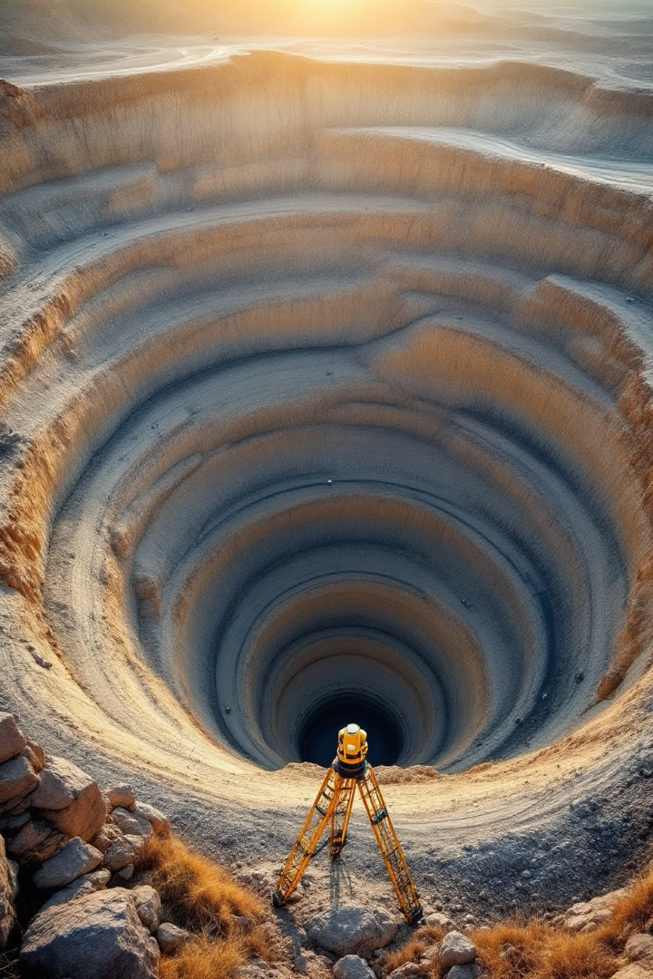
Висотне обґрунтування зйомочної основи при відкритих гірничих роботах
Ласкаво просимо на презентацію, присвячену висотному обґрунтуванню зйомочної основи при виконанні відкритих гірничих робіт. Сьогодні ми розглянемо сучасні методи та технології, які забезпечують точність і надійність геодезичних вимірювань у складних умовах гірничодобувної галузі.
У цій презентації ми детально розглянемо ключові аспекти створення висотної мережі, особливості нівелювання на кар'єрах, а також інноваційні підходи до вирішення геодезичних задач при відкритій розробці родовищ корисних копалин.
на Marksceheider One null

Slide 2
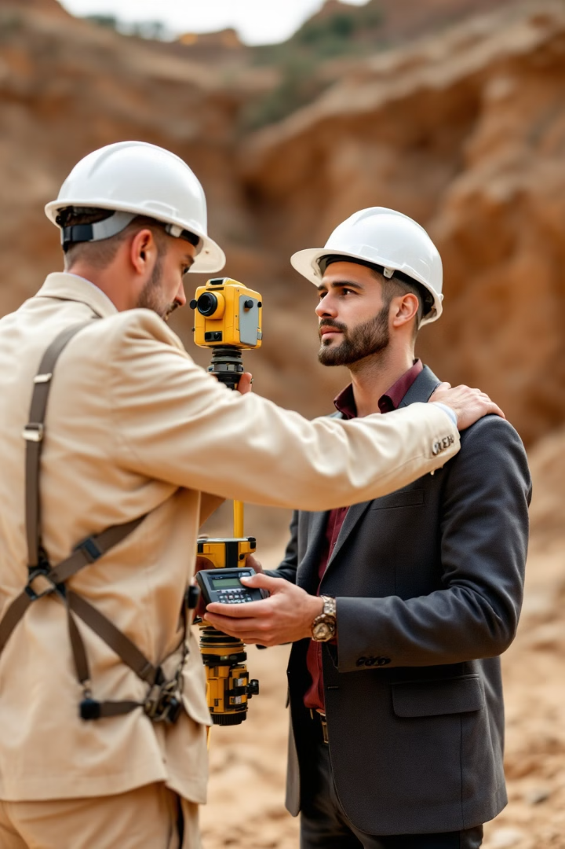
Значення висотного обґрунтування в геодезичному забезпеченні гірничих робіт
Точність маркшейдерських робіт
Безпека гірничих робіт
Надійне висотне обґрунтування дозволяє контролювати стійкість бортів кар'єру та запобігати аварійним ситуаціям через своєчасне виявлення критичних зміщень
Висотне обґрунтування забезпечує міліметрову точність при створенні опорної мережі, що гарантує правильність розрахунків об'ємів видобутку і контролю деформацій
Планування та проектування
Достовірні висотні дані є основою для створення цифрових моделей родовища, проектування транспортних шляхів та розробки календарних планів видобутку
Висотне обґрунтування є фундаментом усіх маркшейдерських робіт на кар'єрі, впливаючи на економічну ефективність підприємства та рівень технічної безпеки під час видобутку корисних копалин.

Slide 3
Структура висотної мережі на відкритих гірничих роботах
Державна висотна мережа
Репери I-II класу точності
Опорна висотна мережа кар'єру
Репери III-IV класу точності
Робоча висотна мережа
Тимчасові та постійні репери
Висотна мережа на кар'єрах має ієрархічну структуру, де кожен рівень забезпечує певну точність та надійність вимірювань. Державні репери слугують вихідними пунктами для створення опорної мережі кар'єру, яка в свою чергу є основою для розвитку робочої висотної мережі.
Такий підхід дозволяє оптимізувати витрати на створення та підтримку геодезичної мережі при збереженні необхідної точності вимірювань для різних технологічних процесів.

Slide 4
Методи нівелювання на відкритих гірничих роботах
Геометричне нівелювання
Тригонометричне нівелювання
GNSS-нівелювання
Найточніший метод, що забезпечує похибку ±0.5-2 мм на 1 км ходу
Сучасний метод з похибкою ±10-20 мм
Універсальний метод з похибкою ±3-5 мм на 1 км ходу
Забезпечує оперативність вимірювань
Застосовується для створення опорної висотної мережі
Застосовується для робочої висотної мережі
Потребує врахування моделі геоїда
Потребує спеціальних нівелірів та інварних рейок
Обмежене за умов екранування сигналів супутників
Дозволяє працювати на складному рельєфі
Обмежене застосування на крутих схилах бортів кар'єру
Вимагає тахеометрів з високою точністю кутових вимірювань
Вибір методу нівелювання залежить від необхідної точності, рельєфу місцевості, наявного обладнання та оперативності отримання результатів. На практиці часто використовують комбінацію різних методів для забезпечення оптимального результату.

Slide 5
Закріплення пунктів висотної мережі в умовах кар'єру
Проектування розташування
Встановлення реперів
Визначення оптимальних місць для реперів з урахуванням стійкості ґрунтів та плану розвитку гірничих робіт
Виготовлення та монтаж конструкцій реперів з урахуванням глибини промерзання та стійкості до деформацій
Моніторинг стабільності
Прив'язка до висотної системи
Регулярні контрольні вимірювання для перевірки стабільності висотного положення реперів
Виконання нівелювання для визначення абсолютних відміток встановлених реперів
Закріплення пунктів висотної мережі в умовах кар'єру вимагає особливого підходу через постійні зміни рельєфу та геодинамічні процеси. Для забезпечення стабільності реперів використовують глибинні конструкції, що досягають корінних порід, або спеціальні конструкції з температурною компенсацією.

Slide 6
Особливості прокладання нівелірних ходів на кар'єрі
Математична обробка результатів
Виконання нівелювання
Вибір методики вимірювань
Проведення польових робіт з дотриманням технологічних вимог: рівності плечей, допустимих перевищень, контрольних вимірювань та спеціальних методик для роботи на крутих схилах.
Камеральна обробка даних вимірювань, включаючи оцінку точності, врівноваження мережі та аналіз отриманих результатів.
Рекогносцировка та планування ходів
Визначення класу точності нівелювання, довжини променів, кількості станцій та методів контролю відповідно до вимог маркшейдерських робіт.
Детальне вивчення території кар'єру для визначення оптимальних маршрутів прокладання нівелірних ходів з урахуванням технологічних доріг та безпеки робіт.
При проектуванні нівелірних ходів необхідно враховувати динамічний характер гірничих робіт: постійну зміну рельєфу, наявність зон підвищеної деформації та тимчасових перешкод. Особливу увагу приділяють створенню замкнутих полігонів для підвищення надійності та контролю точності вимірювань.

Slide 7
Сучасні інструменти для висотних вимірювань
Цифрові нівеліри
Високоточні GNSS-приймачі
Лазерні сканери
Автоматичне зчитування з кодових рейок
Багаточастотні RTK-приймачі з точністю до ±5-10 мм по висоті
Масове отримання висотних даних (до мільйона точок за секунду)
Точність до ±0.3 мм на км подвійного ходу
Підтримка всіх супутникових систем (GPS, ГЛОНАСС, Galileo, BeiDou)
Точність ±5-10 мм на відстанях до 1000 м
Вбудоване програмне забезпечення для контролю та обробки
Спеціальні алгоритми для роботи в умовах обмеженої видимості супутників
Можливість дистанційного вимірювання у небезпечних зонах
Захист від вібрацій та несприятливих умов
Детальне моделювання рельєфу кар'єру
Сучасні інструменти для висотних вимірювань суттєво підвищують ефективність геодезичних робіт на кар'єрах. Інтеграція різних методів і технологій дозволяє оптимізувати процес створення та оновлення висотної основи відповідно до конкретних умов та вимог гірничодобувного підприємства.

Slide 8
Контроль точності висотних вимірювань
Планування вимірювань з контролем
Проектування замкнутих полігонів
Прокладання зустрічних ходів
Включення контрольних пунктів з відомими висотами
Методика вимірювань
Дворазове вимірювання на кожній станції
Контроль різниці перевищень при двосторонньому нівелюванні
Використання інварних рейок для високоточних робіт
Математична обробка
Розрахунок нев'язок у нівелірних ходах
Виконання врівноваження мережі методом найменших квадратів
Оцінка точності визначення висот пунктів
Перевірка стабільності реперів
Періодичне повторне нівелювання опорної мережі
Статистичний аналіз змін висот пунктів
Виявлення нестабільних реперів та їх виключення з мережі
Контроль точності висотних вимірювань є критично важливим для забезпечення надійності геодезичної основи відкритих гірничих робіт. Особливу увагу приділяють виявленню систематичних похибок, спричинених впливом рефракції, вібрацій від роботи важкої техніки та деформацій земної поверхні внаслідок гірничих робіт.

Slide 9
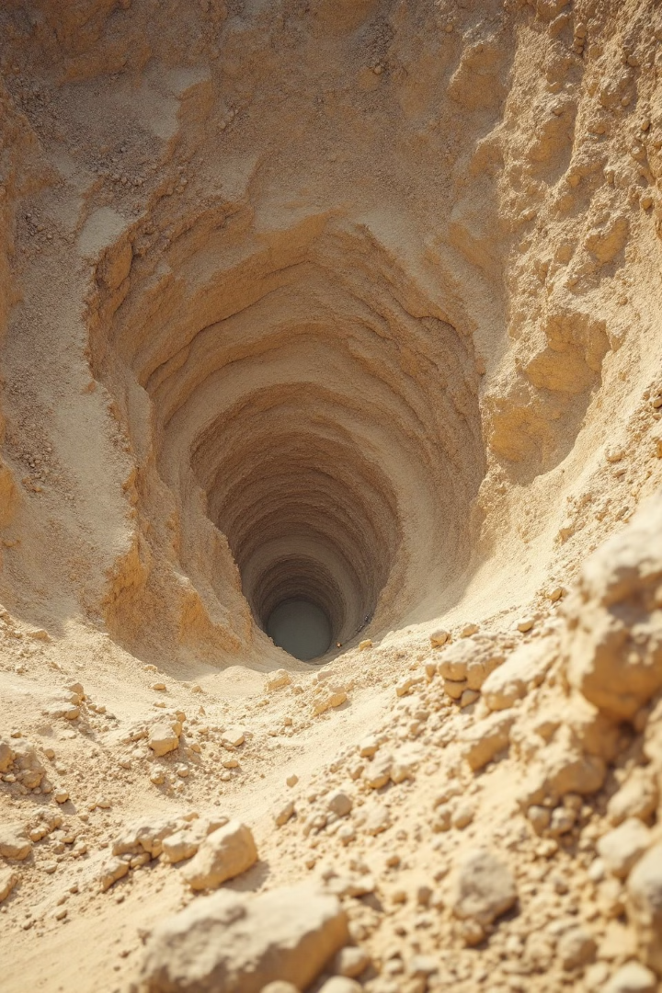
Особливості висотного обґрунтування в складних умовах кар'єрів
Фактор ускладнення
Проблема
Рішення
Великі перепади висот
Обмежена видимість, складність дотримання рівності плечей
Короткі станції, комбінування геометричного та тригонометричного нівелювання
Нестабільність ґрунтів
Зміщення реперів, деформації мережі
Спеціальні конструкції реперів, частіший контроль, резервні пункти
Вібрації від вибухових робіт
Похибки вимірювань, пошкодження обладнання
Графік робіт з урахуванням вибухів, демпферні підставки для приладів
Пилове забруднення
Погіршення оптики, механічний знос
Захисні кожухи, регулярне технічне обслуговування, фільтри
Обмежений доступ
Неможливість прокладання оптимальних ходів
GNSS-технології, дистанційні методи, безпілотні системи
Успішне створення висотного обґрунтування в складних умовах кар'єрів вимагає глибокого розуміння специфіки гірничих робіт та креативного підходу до вирішення геодезичних задач. Інтеграція традиційних та інноваційних методів дозволяє забезпечити необхідну точність навіть у найскладніших умовах.

Slide 10
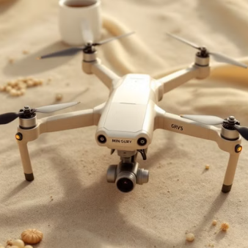
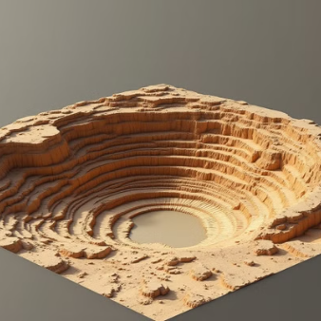
Майбутнє висотного обґрунтування гірничих робіт
Майбутнє висотного обґрунтування відкритих гірничих робіт пов'язане з інтеграцією передових технологій та автоматизацією процесів. Безпілотні літальні апарати з RTK-позиціонуванням дозволять оперативно створювати та оновлювати висотні мережі. Системи доповненої реальності забезпечать візуалізацію геодезичної основи безпосередньо на місцевості.
Автономні роботизовані тахеометри та нівеліри зможуть працювати цілодобово, а мережі IoT-датчиків забезпечать безперервний моніторинг стабільності реперів. Цифрові двійники кар'єрів інтегруватимуть усі дані про висотну основу та забезпечать інтелектуальну підтримку прийняття рішень у режимі реального часу.

